Slide 1
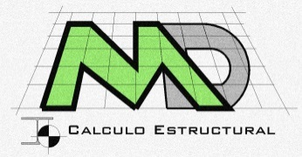

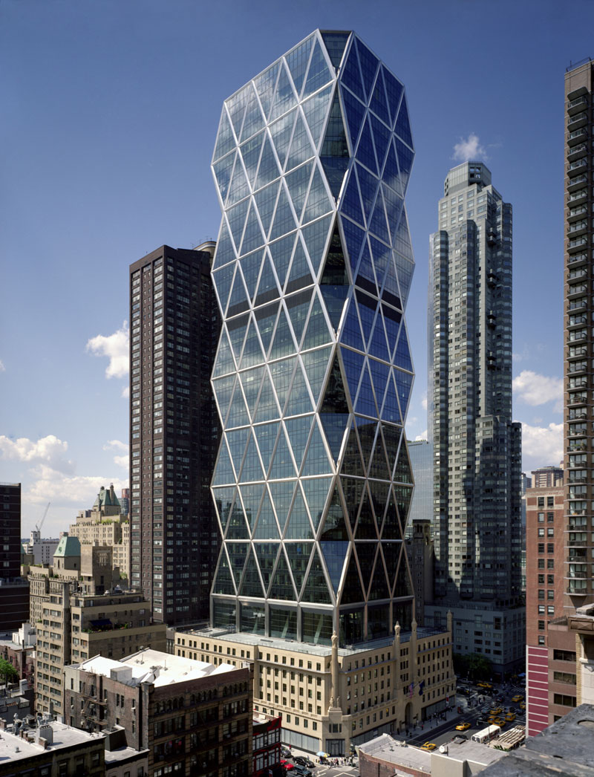


Análisis estructural avanzado
INGENIERÍA CIVIL
DOCENTE:
M.C. ANTONIO DANIEL MARTÍNEZ DIBENE
UNIDAD I: métodos aproximados
TEMA: DISTRIBUCIÓN DE MOMENTOS.
PENDIENTE-DEFLEXIÓN.
INSTITUTO TECNOLÓGICO DE LA PAZ

Slide 2

Contenido
Marco doblemente empotrado con corrimientos. (Cross)
Marco doblemente empotrado. (Pendiente-deflexión)
Viga hiperestática. (Pendiente-deflexión)
Bibliografía
Conclusiones
Método de Análisis del Desplazamiento: Pendiente – deflexión
Marco doblemente empotrado sin corrimientos. (Cross)

Slide 3
Método de Distribución de momentos
MÉTODO DE DISTRIBUCIÓN DE MOMENTOS

Slide 4
Empotrado - Empotrado
Marco Doblemente Empotrado
Determine las reacciones en los soportes fijos A y D del siguiente pórtico por el método de distribución de momentos.
W= 6 ton/m

Slide 5
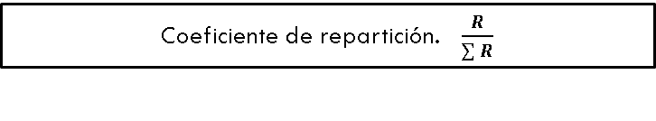

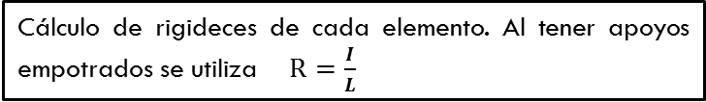

Empotrado - Empotrado
Distribución de momentos.
Se determina si el marco sufrirá corrimientos. Debido a que el marco es simétrico, y a que las cargas aplicadas son distribuidas simétricamente, el marco no presentara desplazamientos en sus nodos. Se procede con el método.
W= 6 ton/m
Cálculo de rigideces de cada elemento. Al tener apoyos empotrados se utiliza $R=\frac{I}{L}$
$$AB=0.25=CD$$
$$BC=0.4$$
Coeficiente de repartición. $\frac{R}{\sum{R}}$
$$C_{BA}=C_{CD}=0.385$$
$$C_{BC}=C_{CB}=0.615$$

Slide 6
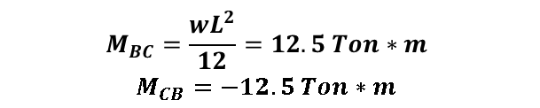
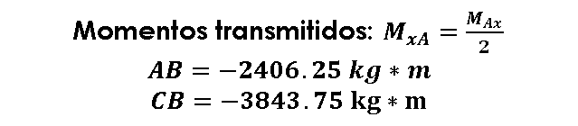
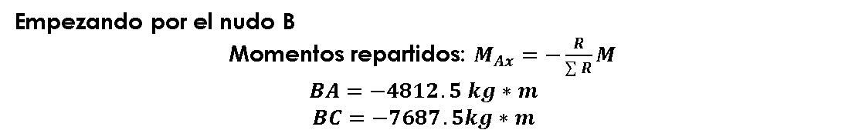

Empotrado - Empotrado
Distribución de momentos.
Se comienza por analizar por nudos sin tomar en cuenta los nudos en los apoyos. e reparten los momentos en el nodo a la barra y se calcula el momento repartido al nodo próximo.
En los tramos donde existan cargas intermedias, se calcularán momentos de empotramiento
W= 6 ton/m
$$M_{BC}=\frac{wL^{2}}{12}=12.5 Ton∗m$$
$$M_{CB}=−12.5 Ton∗m$$
Empezando por el nudo B
Momentos repartidos: $M_{Ax}=−\frac{R}{\sum{R}}M$
$$BA=−4812.5 kg∗m$$
$$BC=−7687.5kg∗m$$
Momentos transmitidos: $M_{xA}=\frac{M_{Ax}}{2}$
$$AB=−2406.25 kg∗m$$
$$CB=−3843.75 kg∗m$$
$$({10}^{6})$$

Slide 7
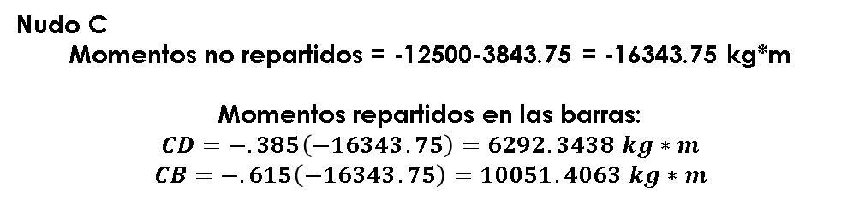
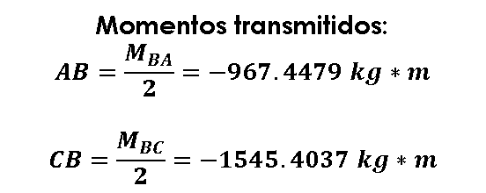
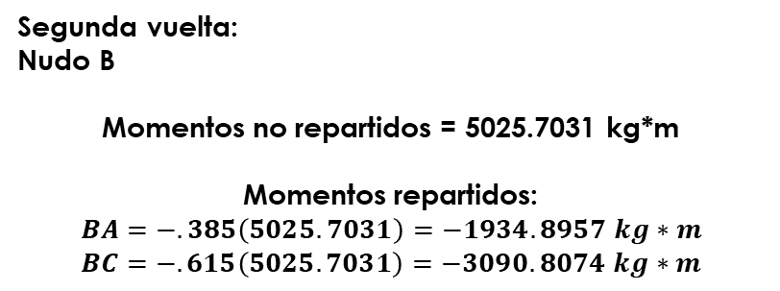
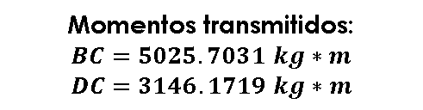
Empotrado - Empotrado
Distribución de momentos.
Nudo C
Momentos no repartidos = -12500-3843.75 = -16343.75 kg*m
Momentos repartidos en las barras:
$$CD=−.385\left(−16343.75\right)=6292.3438 kg∗m$$
$$CB=−.615\left(−16343.75\right)=10051.4063 kg∗m$$
Momentos transmitidos:
$$BC=5025.7031 kg∗m$$
$$DC=3146.1719 kg∗m$$
Segunda vuelta:
Nudo B
Momentos no repartidos = 5025.7031 kg*m
Momentos repartidos:
$$BA=−.385\left(5025.7031\right)=−1934.8957 kg∗m$$
$$BC=−.615\left(5025.7031\right)=−3090.8074 kg∗m$$
Momentos transmitidos:
$$AB=\frac{M_{BA}}{2}=−967.4479 kg∗m$$
$$CB=\frac{M_{BC}}{2}=−1545.4037 kg∗m$$

Slide 8
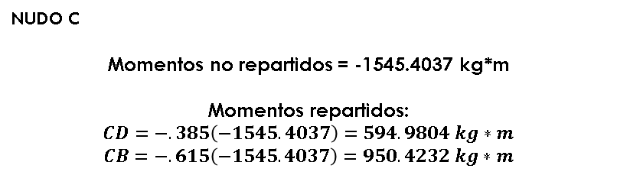
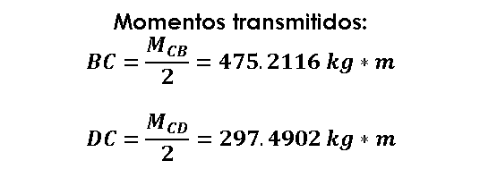
Empotrado - Empotrado
Distribución de momentos.
NUDO C
Momentos no repartidos = -1545.4037 kg*m
Momentos repartidos:
$$CD=−.385\left(−1545.4037\right)=594.9804 kg∗m$$
$$CB=−.615\left(−1545.4037\right)=950.4232 kg∗m$$
Momentos transmitidos:
$$BC=\frac{M_{CB}}{2}=475.2116 kg∗m$$
$$DC=\frac{M_{CD}}{2}=297.4902 kg∗m$$
Al analizar los nudos, los valores se acomodan en una tabla para llevar un orden de los momentos transmitidos y repartidos en la estructura, y se repite el mismo procedimiento hasta que los valores obtenidos sean cantidades despreciables.
NUDO | A | B |  | C |  | D
BARRA | AB | BA | BC | CB | CD | DC
COEFICIENTE DE REPARTICION |  | 0.385 | 0.615 | 0.615 | 0.385
MEP |  |  | 12500 | -12500
PRIMER VUELTA
B | -2406 | -4812.5 | -7687.5 | -3843.75
C |  |  | 5025.7031 | 10051.4063 | 6292.3438 | 3146.1719

Slide 9

Empotrado - Empotrado
Tabla de distribución de momentos
El número de iteraciones depende de la exactitud de los valores que se requiera. En este caso se hicieron 5 iteraciones
NODO | A | B |  | C |  | D
BARRA | AB | BA | BC | CB | CD | DC
COEFICIENTE DE REPARTICION |  | 0.385 | 0.615 | 0.615 | 0.385
MEP |  |  | 12500 | -12500
Primer vuelta
B | -2406 | -4812.5 | -7687.5 | -3843.75
C |  |  | 5025.7031 | 10051.4063 | 6292.3438 | 3146.1719
Segunda vuelta
B | -967.4479 | -1934.8957 | -3090.8074 | -1545.4037
C |  |  | 475.2116 | 950.4232 | 594.9804 | 297.4902
Tercer vuelta
B | -91.4783 | -182.9565 | -293.2551 | -146.6276
C |  |  | 45.088 | 90.1760 | 56.4516 | 28.2258
Cuarta vuelta
B | -8.6794 | -17.3588 | -27.7291 | -13.8647
C |  |  | 4.2634 | 8.5268 | 5.3379 | 2.6689
Quinta vuelta
B | -0.8207 | -1.6414 | -2.6220 | -1.311
C |  |  | 0.4031 | 0.8063 | 0.505 | 0.2525
∑M | -3474.4263 kg*m | -6949.3524 kg*m | 6948.7556 kg*m | -6949.6184 kg*m | 6949.6187 kg*m | 3474.8093 kg*m

Slide 10
Empotrado - Empotrado
Método de Cross
En este ejemplo podemos observar que no ocurrieron desplazamientos en los nodos B y C, y podemos reafirmarlo al verificar que la sumatoria de momentos en cada extremo de barra tenga valores con la misma magnitud pero sentido contrario. Se obtiene el diagrama de momentos.
6949
Kg*m
6948
Kg*m
-6949
Kg*m
-6949
Kg*m
3474
Kg*m
3474
Kg*m

Slide 11
Empotrado - Empotrado
Marco doblemente empotrado con corrimientos
Determine las reacciones en los soportes fijos A y D del siguiente pórtico por el método de distribución de momentos.

Slide 12
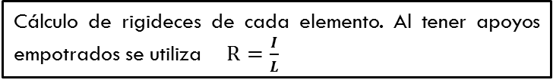
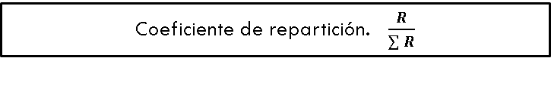


Empotrado - Empotrado
Método de Cross
Cálculo de rigideces de cada elemento. Al tener apoyos empotrados se utiliza $R=\frac{I}{L}$
$$AB=0.25=CD$$
$$BC=0.25$$
Coeficiente de repartición. $\frac{R}{\sum{R}}$
$$C_{BA}=C_{CD}=0.5$$
$$C_{BC}=C_{CB}=0.5$$

Slide 13
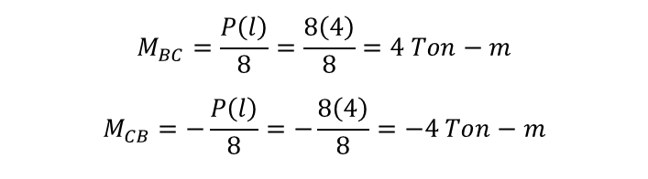
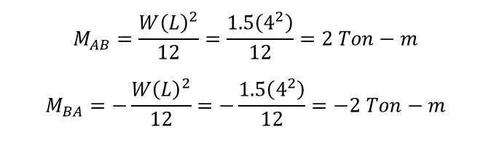
Empotrado - Empotrado
Método de Cross
En los tramos donde existan cargas intermedias, se calcularán momentos de empotramiento
$$M_{AB}=\frac{{W\left(L\right)}^{2}}{12}=\frac{1.5\left(4^{2}\right)}{12}=2 Ton−m$$
$$M_{BA}=−\frac{{W\left(L\right)}^{2}}{12}=−\frac{1.5\left(4^{2}\right)}{12}=−2 Ton−m$$
$$M_{BC}=\frac{P\left(l\right)}{8}=\frac{8\left(4\right)}{8}=4 Ton−m$$
$$M_{CB}=−\frac{P\left(l\right)}{8}=−\frac{8\left(4\right)}{8}=−4 Ton−m$$

Slide 14
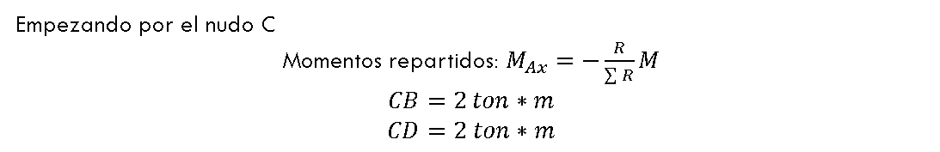
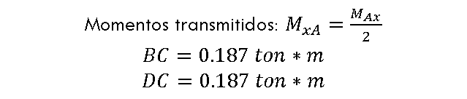
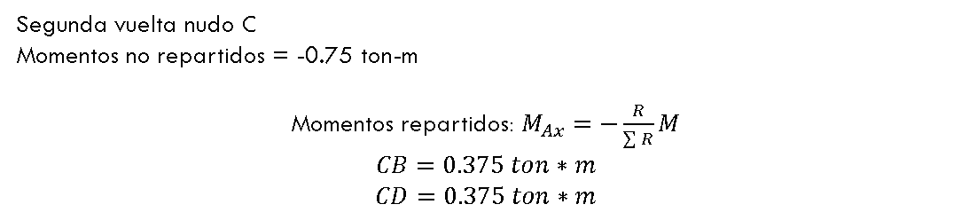
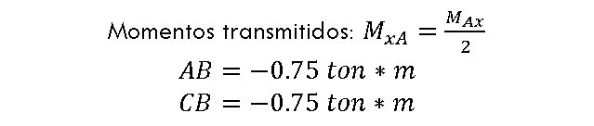
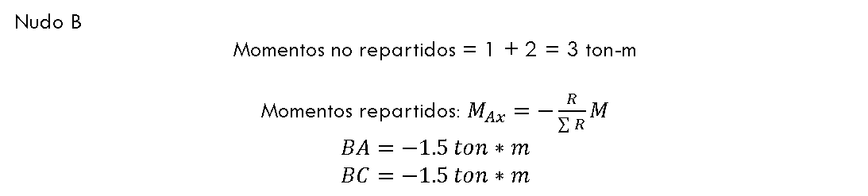
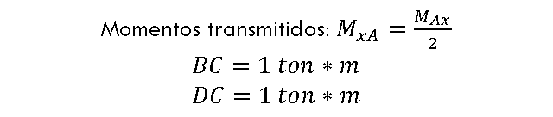
Empotrado - Empotrado
Método de Cross
Empezando por el nudo C
Momentos repartidos: $M_{Ax}=−\frac{R}{\sum{R}}M$
$$CB=2 ton∗m$$
$$CD=2 ton∗m$$
Momentos transmitidos: $M_{xA}=\frac{M_{Ax}}{2}$
$$BC=1 ton∗m$$
$$DC=1 ton∗m$$
Nudo B
Momentos no repartidos = 1 + 2 = 3 ton-m
Momentos repartidos: $M_{Ax}=−\frac{R}{\sum{R}}M$
$$BA=−1.5 ton∗m$$
$$BC=−1.5 ton∗m$$
Momentos transmitidos: $M_{xA}=\frac{M_{Ax}}{2}$
$$AB=−0.75 ton∗m$$
$$CB=−0.75 ton∗m$$
Segunda vuelta nudo C
Momentos no repartidos = -0.75 ton-m
Momentos repartidos: $M_{Ax}=−\frac{R}{\sum{R}}M$
$$CB=0.375 ton∗m$$
$$CD=0.375 ton∗m$$
Momentos transmitidos: $M_{xA}=\frac{M_{Ax}}{2}$
$$BC=0.187 ton∗m$$
$$DC=0.187 ton∗m$$

Slide 15
Empotrado - Empotrado
Método de Cross
Al analizar los nudos, los valores se acomodan en una tabla para llevar un orden de los momentos transmitidos y repartidos en la estructura, y se repite el mismo procedimiento hasta que los valores obtenidos sean cantidades despreciables. Como se observa, el marco presenta corrimientos, por lo que es necesario aplicar un momento arbitrario con el fin de dar cierta corrección a los momentos encontrados y, así, encontrar los momentos finales.
NODO | A | B |  | C |  | D
BARRA | AB | BA | BC | CB | CD | DC
COEFICIENTE DE REPARTICION | 0 | 0.5 | 0.5 | 0.5 | 0.5 | 0
MEP | 2 | -2 | 4 | -4
Primer vuelta
C |  |  | 1 | 2 | 2 | 1
B | -0.75 | -1.5 | -1.5 | -0.75
Segunda vuelta
C |  |  | 0.187 | 0.375 | 0.375 | 0.187
B | -0.047 | -0.094 | -0.094 | -0.047
Tercer vuelta
C |  |  | 0.012 | 0.024 | 0.024 | 0.012
B | -0.003 | -0.006 | -0.006 | -0.003

Slide 16
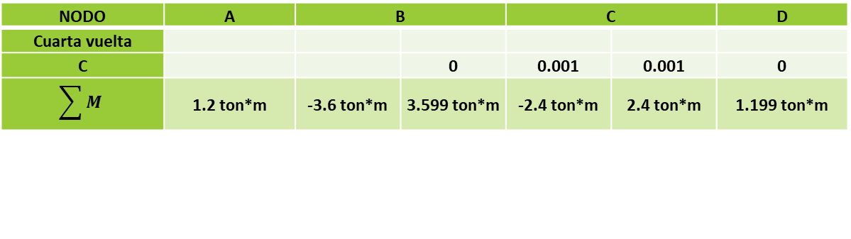
Empotrado - Empotrado
Método de Cross
NODO | A | B |  | C |  | D
Cuarta vuelta
C |  |  | 0 | 0.001 | 0.001 | 0
$$\sum{M}$$ | 1.2 ton*m | -3.6 ton*m | 3.599 ton*m | -2.4 ton*m | 2.4 ton*m | 1.199 ton*m

Slide 17
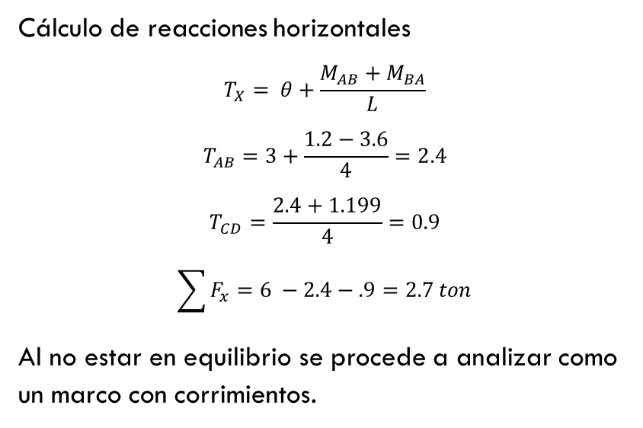
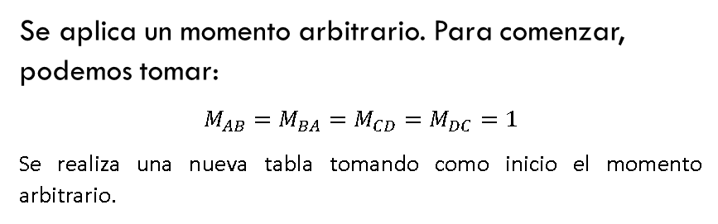
Empotrado - Empotrado
Método de Cross
De igual forma, verificar si un marco sufre desplazamientos puede hacerse calculando las reacciones en X de la estructura, si estas no están en equilibrio, este marco sufrirá un desplazamiento. En este caso, su desplazamiento seria horizontal.
Cálculo de reacciones horizontales
$$T_{X}= θ+\frac{M_{AB}+M_{BA}}{L}$$
$$T_{AB}=3+\frac{1.2−3.6}{4}=2.4$$
$$T_{CD}=\frac{2.4+1.199}{4}=0.9$$
$$\sum{F_{x}}=6 −2.4−.9=2.7 ton$$
Al no estar en equilibrio se procede a analizar como un marco con corrimientos.
Se aplica un momento arbitrario. Para comenzar, podemos tomar:
$$M_{AB}=M_{BA}=M_{CD}=M_{DC}=1$$
Se realiza una nueva tabla tomando como inicio el momento arbitrario.

Slide 18
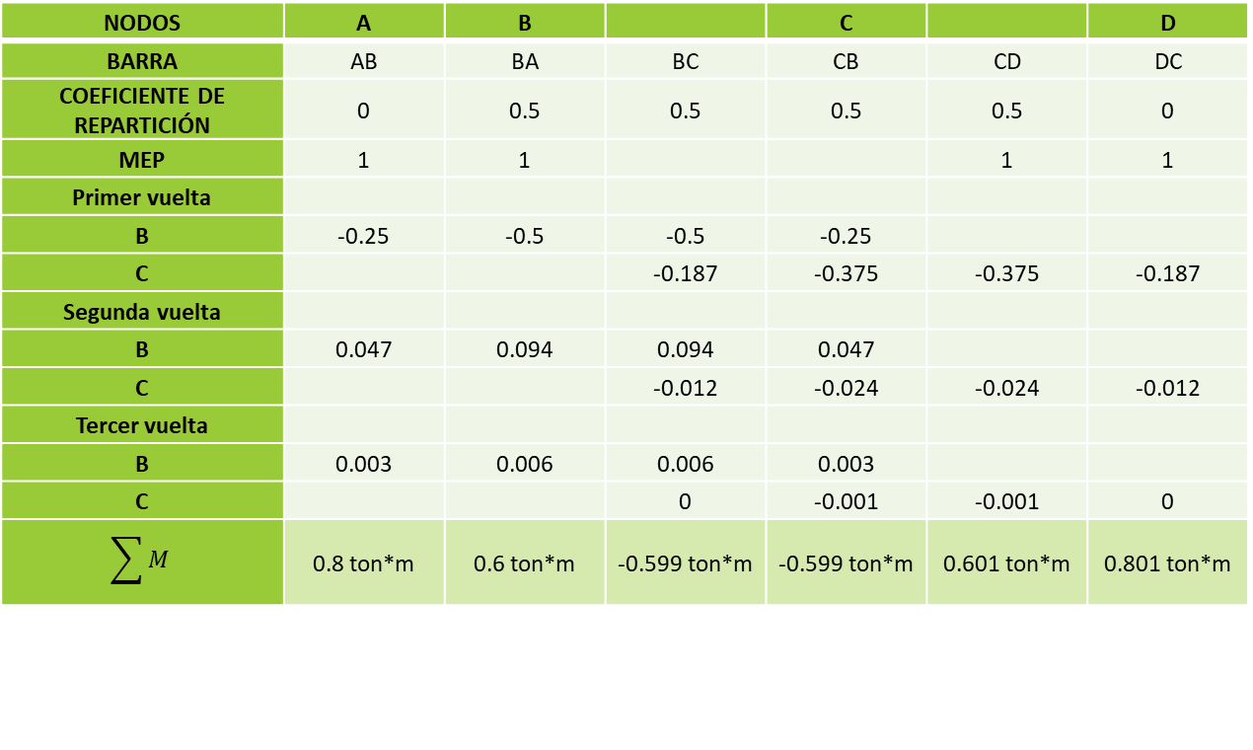
Empotrado - Empotrado
Tabla de distribución de momentos
NODOS | A | B |  | C |  | D
BARRA | AB | BA | BC | CB | CD | DC
COEFICIENTE DE REPARTICIÓN | 0 | 0.5 | 0.5 | 0.5 | 0.5 | 0
MEP | 1 | 1 |  |  | 1 | 1
Primer vuelta
B | -0.25 | -0.5 | -0.5 | -0.25
C |  |  | -0.187 | -0.375 | -0.375 | -0.187
Segunda vuelta
B | 0.047 | 0.094 | 0.094 | 0.047
C |  |  | -0.012 | -0.024 | -0.024 | -0.012
Tercer vuelta
B | 0.003 | 0.006 | 0.006 | 0.003
C |  |  | 0 | -0.001 | -0.001 | 0
$$\sum{M}$$ | 0.8 ton*m | 0.6 ton*m | -0.599 ton*m | -0.599 ton*m | 0.601 ton*m | 0.801 ton*m

Slide 19
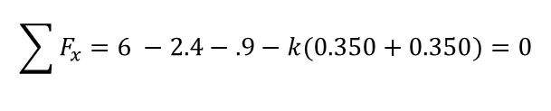

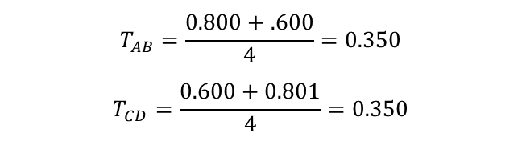
Empotrado - Empotrado
Método de Cross
Se calculan nuevamente las fuerzas cortantes en la estructura:
Para que el marco no sufra corrimientos, las fuerzas en X deben ser igual a 0, por lo que se necesita encontrar el valor k.
$$T_{AB}=\frac{0.800+.600}{4}=0.350$$
$$T_{CD}=\frac{0.600+0.801}{4}=0.350$$
$$\sum{F_{x}}=6 −2.4−.9−k(0.350+0.350)=0$$
De esta ecuación de equilibrio podemos despejar la incógnita k y conocer su valor.
$$k=3.875$$

Slide 20
Empotrado - Empotrado
Momentos finales
Finalmente, los momentos encontrados en la primera tabla se suman a los momentos de la segunda tabla multiplicados por k. De esta manera obtenemos los momentos en los extremos de cada barra.
 | NODO A | NODO B |  | NODO C |  | NODO D
 | BARRA AB | BARRA BA | BARRA BC | BARRA CB | BARRA CD | BARRA DC
Momentos nudos fijos | 1.2 | -3.6 | 3.59 | -2.4 | 2.4 | 1.199
Momentos corrimientos x 3.857 | (3.857)(0.8) = 3.085 | (3.857)(0.6) = 2.314 | (3.857)(-0.599)= -2.311 | (3.857)(-0.6) = -2.314 | (3.857)(0.6)= 2.314 | (3.857)(0.801) = 3.089
Momentos totales | 4.285 ton-m | -1.286 ton-m | 1.288 ton-m | -4.714 ton-m | 4.714 ton-m | 4.288 ton-m

Slide 21
Empotrado - Empotrado
Diagrama de Momentos

Slide 22
Método Pendiente – Deflexión
MÉTODO DE ANÁLISIS DEL DESPLAZAMIENTO: ECUACIONES DE PENDIENTE-DEFLEXIÓN

Slide 23
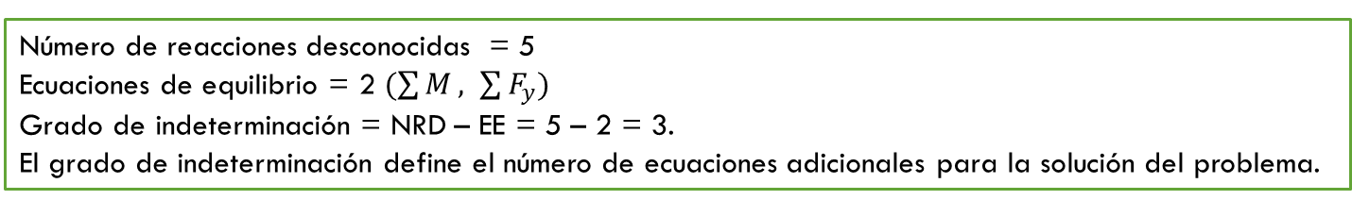
Indeterminación Estática
Se define como el número de acciones redundantes o exceso de reacciones internas y externas, que no es posible determinar por medio del equilibrio estático. Se puede decir que es la diferencia entre el número de incógnitas y ecuaciones disponibles de equilibrio estático. Por ejemplo la viga de la figura tiene cinco reacciones desconocidas y solo se dispone de tres ecuaciones de equilibrio, la viga es indeterminada en grado 3:
Número de reacciones desconocidas = 5
Ecuaciones de equilibrio = 2 $(\sum{M}, \sum{F_{y}})$
Grado de indeterminación = NRD – EE = 5 – 2 = 3.
El grado de indeterminación define el número de ecuaciones adicionales para la solución del problema.

Slide 24
Procedimientos Generales
Todas las estructuras deben satisfacer los requisitos de equilibrio, desplazamiento de carga y compatibilidad de los desplazamientos a fin de garantizar su seguridad. En la sección 10-1 se estableció que hay dos formas diferentes de satisfacer estos requisitos cuando se analiza una estructura estáticamente indeterminada. El método de análisis de la fuerza, que se estudió en el capítulo anterior, se basa en la identificación de las fuerzas redundantes desconocidas, para después satisfacer las ecuaciones de compatibilidad de la estructura. Esto se hace al expresar los desplazamientos en términos de las cargas usando las relaciones de carga-desplazamiento. Al resolver las ecuaciones resultantes se obtienen las reacciones redundantes, y después se utilizan las ecuaciones de equilibrio para determinar las reacciones restantes de la estructura. El método del desplazamiento funciona de manera inversa. Requiere en primer lugar satisfacer las ecuaciones de equilibrio para la estructura. Para ello se escriben los desplazamientos desconocidos en términos de la carga usando las relaciones de carga-desplazamiento, luego se resuelven estas ecuaciones para obtener los desplazamientos. Una vez que se conocen los desplazamientos, se determinan las cargas desconocidas a partir de las ecuaciones de compatibilidad, empleando las relaciones de carga-desplazamiento.

Slide 25
Procedimientos Generales
Todos los métodos de desplazamiento siguen este procedimiento general. En este capítulo, se generalizará el procedimiento para producir las ecuaciones de pendiente-deflexión. En el análisis siguiente se mostrará la forma de identificar los desplazamientos desconocidos en una estructura y se desarrollarán algunas de las relaciones de carga-desplazamiento más importantes para los elementos de vigas y marcos. Los resultados se utilizarán en la próxima sección y en los capítulos posteriores como base para aplicar el método de análisis del desplazamiento.

Slide 26
Grados de Libertad
Cuando una estructura está cargada, los puntos especificados sobre ella, llamados nodos, experimentarán desplazamientos desconocidos. A estos desplazamientos se les conoce como grados de libertad para la estructura, y en el método de análisis del desplazamiento resulta importante especificar estos grados de libertad puesto que se convierten en las incógnitas al aplicar el método. El número de estas incógnitas se conoce como el grado en que la estructura es cinemáticamente indeterminada. Para conocer la indeterminación cinemática se puede considerar que la estructura consiste en una serie de elementos conectados a los nodos, los cuales se encuentran usualmente en las juntas, soportes o extremos de un elemento, o cuando éste experimenta un cambio repentino en su sección transversal. En tres dimensiones, cada nodo en un marco o una viga puede tener un máximo de tres desplazamientos lineales y tres desplazamientos de rotación; y en dos dimensiones, cada nodo puede tener a lo sumo dos desplazamientos lineales y un desplazamiento de rotación. Además, los desplazamientos nodales pueden restringirse mediante los soportes, o debido a los supuestos basados en el comportamiento de la estructura. Por ejemplo, si la estructura es una viga y sólo se considera la deformación debida a la flexión, entonces no puede haber un desplazamiento lineal a lo largo del eje de la viga puesto que este desplazamiento lo causa la deformación proveniente de una fuerza axial.

Slide 27
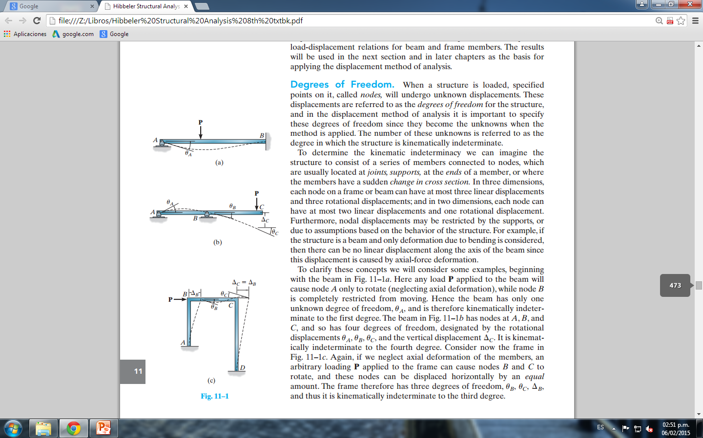
Grados de Libertad
Estos conceptos se aclaran si se consideran algunos ejemplos, comenzando con la viga de la figura 11-1a. Aquí cualquier carga P aplicada a la viga hará que el nodo A sólo gire (si se ignora la deformación axial), en tanto que el movimiento del nodo B está totalmente restringido. En consecuencia, la viga tiene sólo un grado de libertad desconocido: θᴀ, y por lo tanto es cinemáticamente indeterminada de primer grado.

Slide 28
Procedimientos Generales
La viga de la figura 11-1b tiene nodos en A , B, y C y, por lo tanto, tiene cuatro grados de libertad, designados por los desplazamientos de rotación θᴀ, θᴃ, θᴄ y el desplazamiento vertical Δᴄ; es cinemáticamente indeterminada de cuarto grado. Considere ahora el marco de la figura 11-1c. Una vez más, si se pasa por alto la deformación axial de los elementos, una carga P arbitraria aplicada al marco puede hacer que los nodos B y C giren y se puedan desplazar horizontalmente una distancia igual. En consecuencia, el marco tiene tres grados de libertad. θᴃ, θᴄ, Δᴃ y por lo tanto es cinemáticamente indeterminado de tercer grado.

Slide 29
Ecuaciones Pendiente-deflexión
Como se indicó anteriormente, el método de los desplazamientos consistentes que se estudió en el capítulo 10 es un método de análisis de la fuerza, puesto que requiere escribir las ecuaciones que relacionan las fuerzas o momentos desconocidos en una estructura. Por desgracia, su uso está limitado a estructuras que no tengan un alto grado de indeterminación. Esto se debe a que se requiere mucho trabajo para establecer las ecuaciones de compatibilidad y, además, cada ecuación escrita involucra a todas las incógnitas, lo que hace difícil resolver el sistema de ecuaciones resultante a menos que se cuente con una computadora. En comparación, el método de la pendiente-deflexión no es tan complicado. Como se verá más adelante, se requiere menos trabajo tanto al escribir las ecuaciones necesarias para obtener la solución del problema como al resolver estas ecuaciones y encontrar los desplazamientos y cargas internas desconocidas. Además, el método puede programarse fácilmente en una computadora y emplearse para analizar una amplia gama de estructuras indeterminadas. El método de la pendiente-deflexión fue desarrollado originalmente por Heinrich Manderla y Otto Mohr con el propósito de estudiar los esfuerzos secundarios en las armaduras. Después; en 1915 G. A. Maney desarrolló una versión mejorada de esta técnica y la aplicó al análisis de vigas indeterminadas y estructuras armadas.

Slide 30
Procedimientos Generales
El método de la pendiente-deflexión se llama así porque relaciona las pendientes y las deflexiones desconocidas con la carga aplicada sobre una estructura. Con el fin de desarrollar la forma general de las ecuaciones de pendiente-deflexión, se considerará un claro típico A-B de una viga continua, como el que se muestra en la figura 11-2, el cual se somete a una carga arbitraria y tiene un El constante. Se desea relacionar los momentos internos en los extremos de la viga Mᴀᴃ y Mᴃᴀ, en términos de sus tres grados de libertad, es decir, sus desplazamientos angulares θᴀ y θᴃ y el desplazamiento lineal Δ, que puede ser causado por un asentamiento relativo entre los soportes. Como se desarrollará una fórmula, los momentos y desplazamientos angulares se considerarán positivos cuando actúen en sentido horario sobre el claro, como se muestra en la figura 11-2. Además, el desplazamiento lineal Δ se considera positivo, de la manera que se muestra, puesto que este desplazamiento hace que la cuerda del claro y el ángulo de la cuerda del claro ψ giren en sentido horario.
Las ecuaciones de pendiente-deflexión pueden obtenerse empleando el principio de superposición al considerar en forma separada los momentos desarrollados en cada soporte debido a cada uno de los desplazamientos θᴀ, θᴃ, Δ y después las cargas.

Slide 31
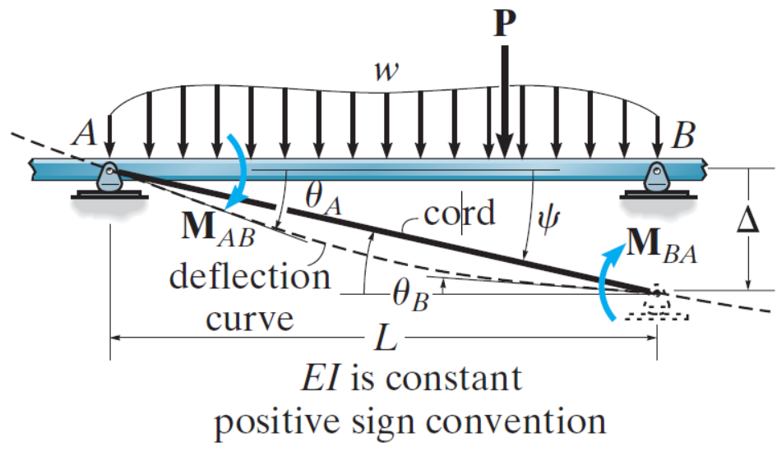
Procedimientos Generales

Slide 32
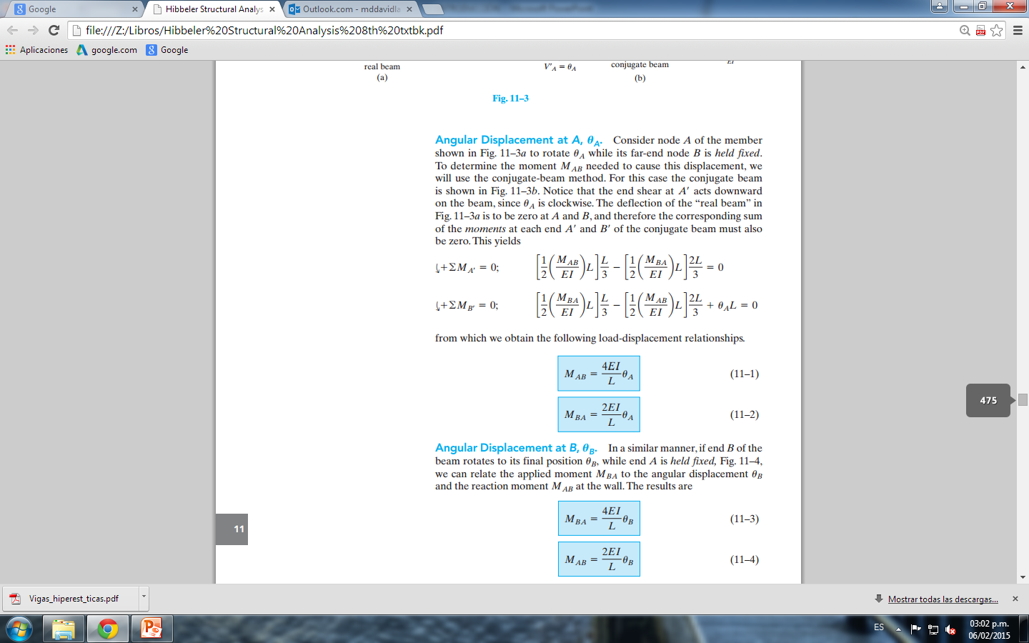
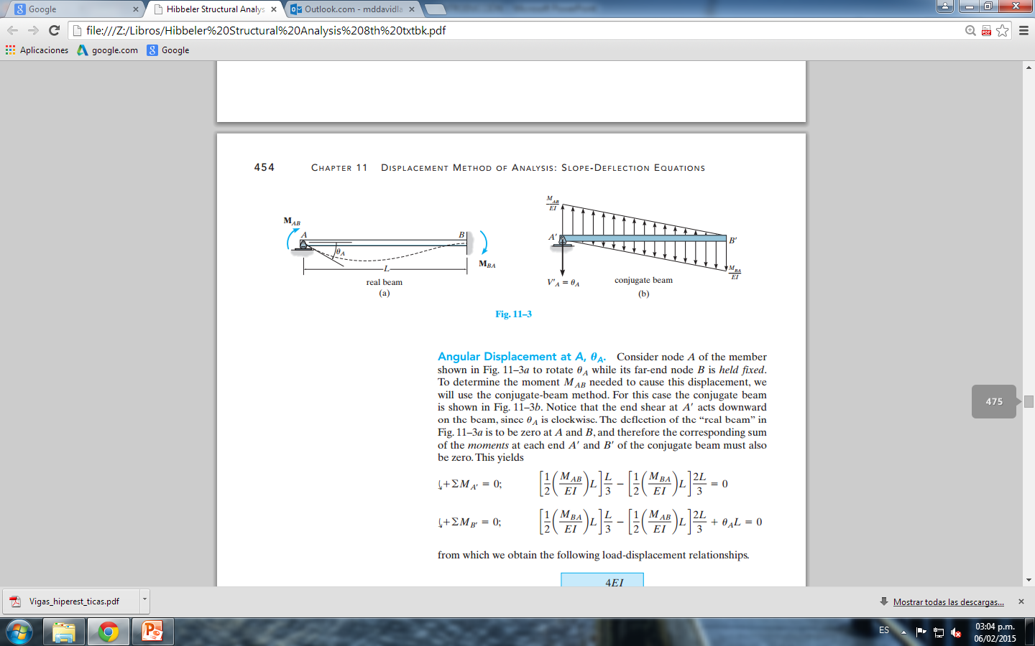
Desplazamiento Angular en A
Considere que el nodo A del elemento que se muestra en la figura 11-3a gira θᴀ en tanto que el nodo B en su extremo lejano se mantiene fijo. Para determinar el momento Mᴀᴃ necesario para causar este desplazamiento se usará el método de la viga conjugada. Para este caso, la viga conjugada se muestra en la figura 11-3b. Observe que la fuerza cortante en el extremo A' actúa hacia abajo sobre la viga, puesto que θᴀ tiene sentido horario. La deflexión de la “viga real "en la figura 11-3a debe ser cero en A y B, y por lo tanto la sumatoria correspondiente de los momentos en cada extremo A' y B’ de la viga conjugada también debe ser igual a cero. De esto resulta
De lo cual se obtienen las siguientes relaciones de carga-desplazamiento.

Slide 33
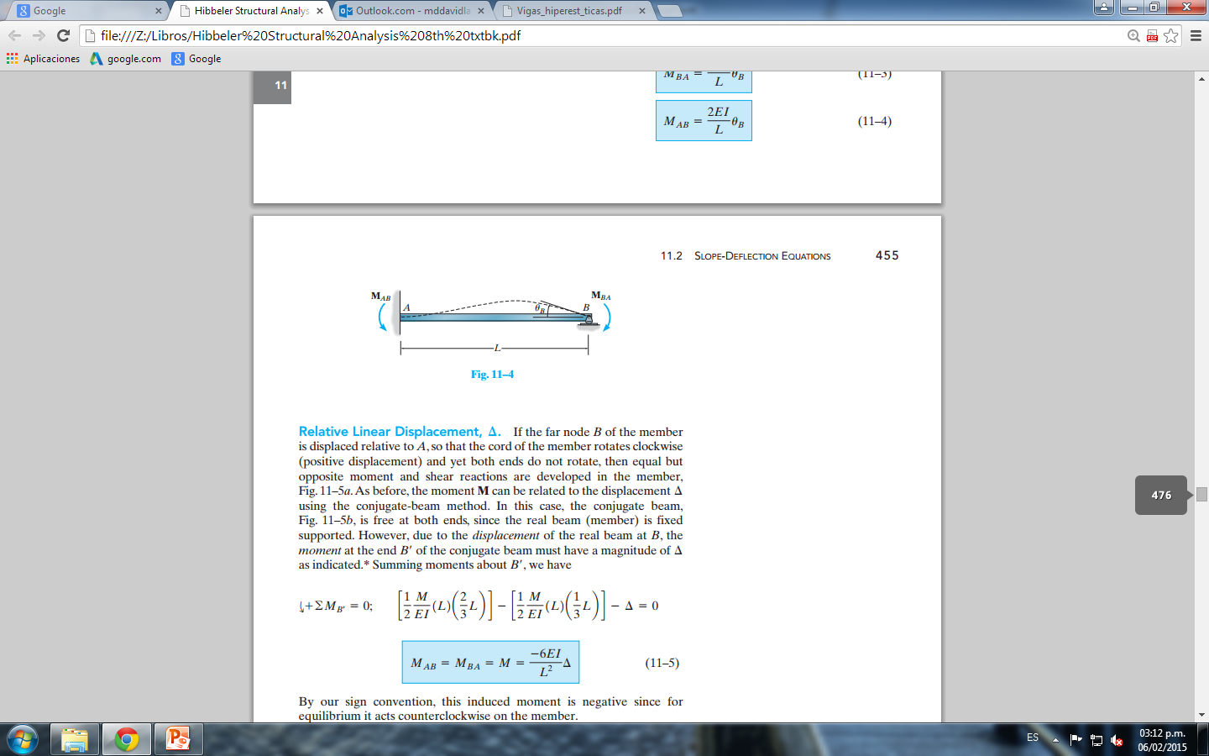
Desplazamiento Angular en B
De manera similar, si el extremo B de la viga gira hasta su posición final θᴃ, mientras el extremo A se mantiene fijo, figura 11.4, es posible relacionar el momento aplicado Mᴃᴀ con el desplazamiento angular θᴃ y el momento de reacción Mᴀᴃ en la pared. Los resultados son:

Slide 34
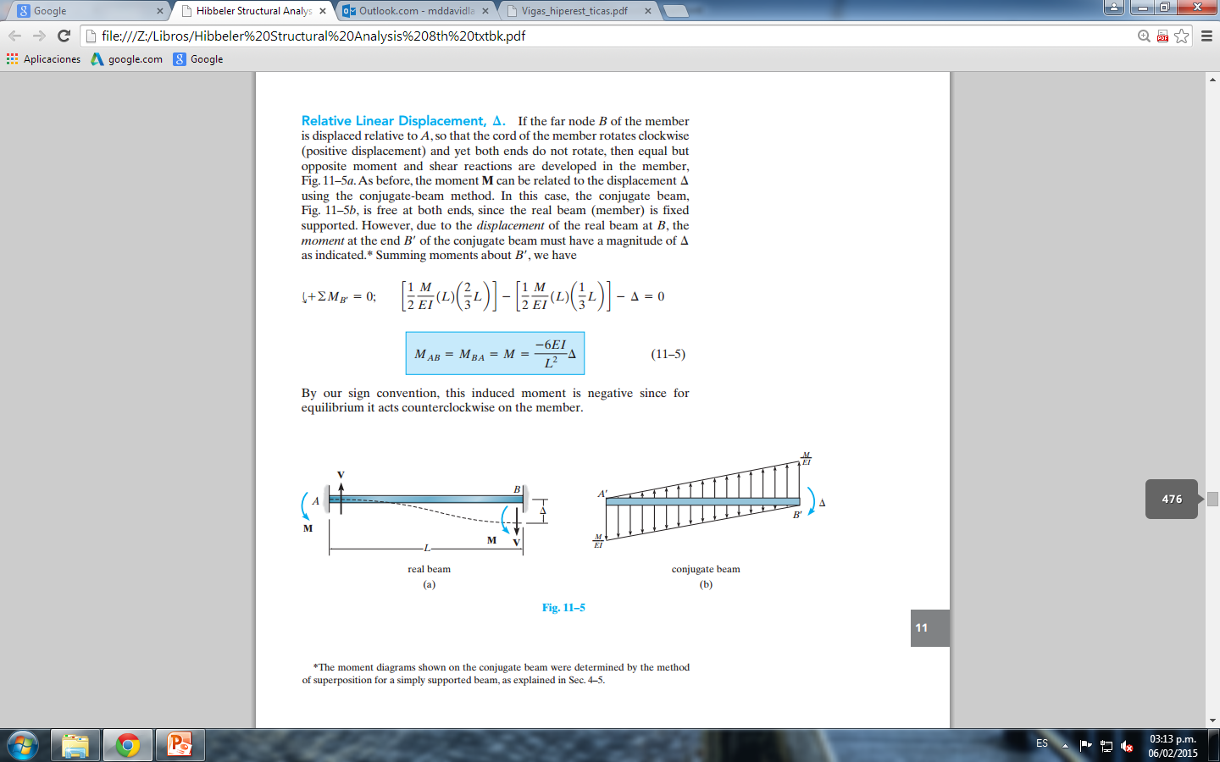
Desplazamiento relativo lineal
Si el nodo lejano B del elemento se desplaza con respecto a A, de modo que la cuerda del elemento gira en sentido horario (desplazamiento positivo) pero los dos extremos no giran, entonces en el elemento se desarrollan momentos y reacciones cortantes iguales pero opuestos, figura 11-5a. Como antes, el momento M puede relacionarse con el desplazamiento Δ usando el método de la viga conjugada. En este caso, la viga conjugada, figura 11-5b, está libre en ambos extremos, puesto que la viga real (elemento) está fijamente soportada. Sin embargo, debido al desplazamiento de la viga real en B, el momento en el extremo B' de la viga conjugada debe tener una magnitud de Δ, como se indica.* Al sumar momentos respecto a B’. se tiene:
Por la convención de signos adoptada, este momento inducido es negativo debido a que. para lograr el equilibrio, debe actuar en sentido anti horario sobre el elemento.

Slide 35
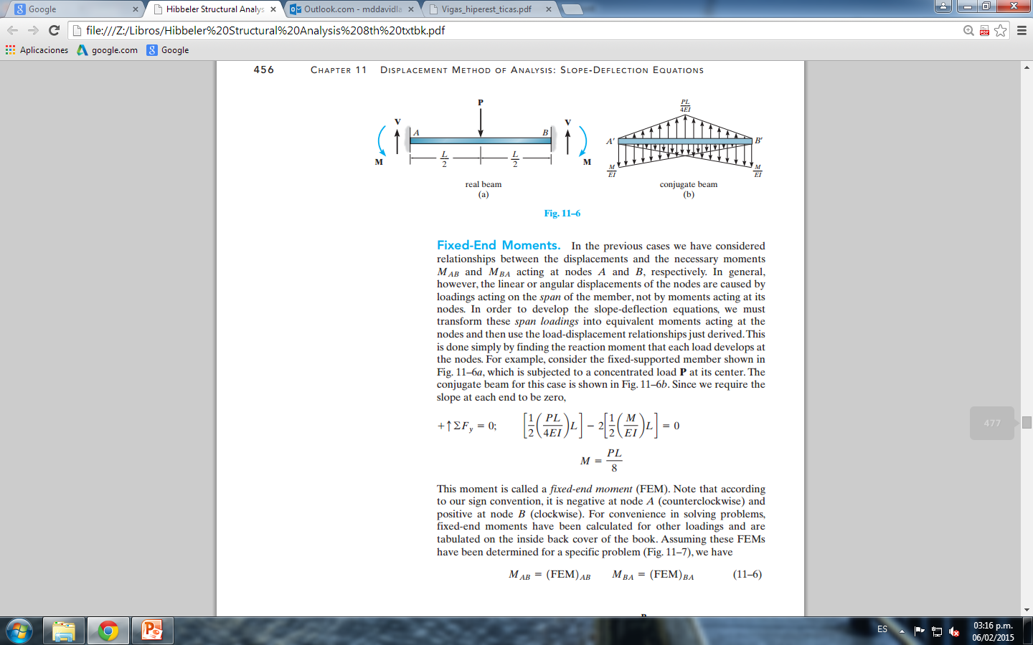
Momentos en extremos fijos
En los casos anteriores se han considerado las relaciones entre los desplazamientos y los momentos necesarios Mᴀᴃ y Mᴃᴀ que actúan en los nodos A y B, respectivamente. Sin embargo, por lo general los desplazamientos lineales o angulares de los nodos son causados por las cargas que actúan sobre el claro de los elementos, no por los momentos que actúan en sus nodos. Para desarrollar las ecuaciones de pendiente-deflexión es necesario transformar estas cargas sobre el claro en momentos equivalentes que actúen en los nodos, y después usar las relaciones carga-desplazamiento que se acaban de obtener. Esto se logra simplemente al encontrar el momento de reacción que cada carga desarrolla en los nodos. Por ejemplo, considere el elemento fijamente apoyado que se muestra en la figura 11-6a, el cual está sometido a una carga concentrada P en su centro. La viga conjugada para este caso se muestra en la figura 11-6b. Como se requiere que la pendiente en cada extremo sea igual a cero.

Slide 36
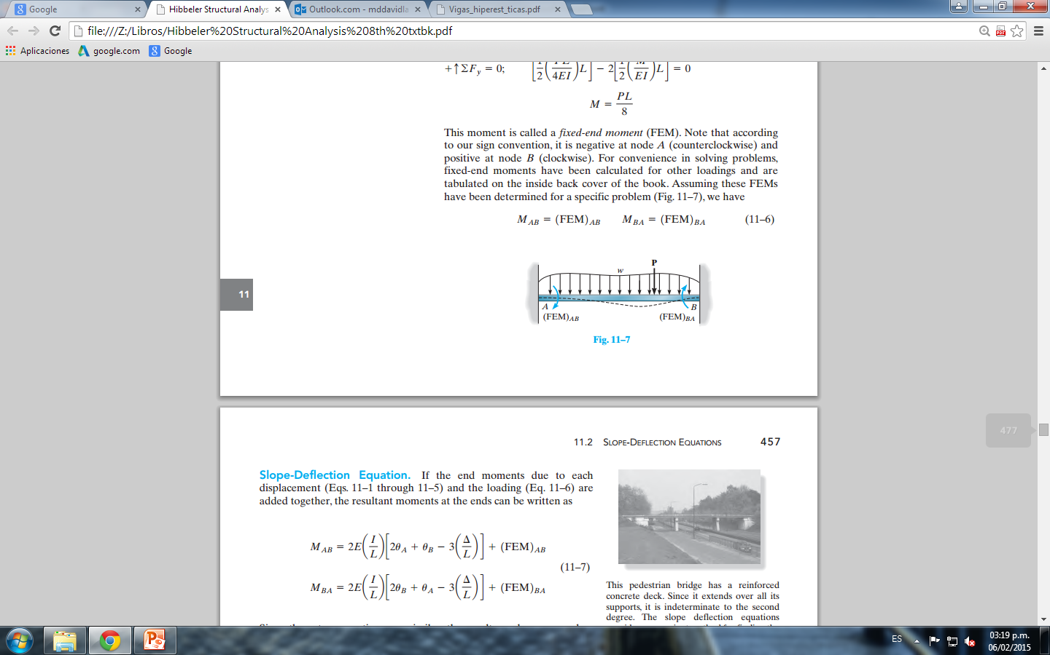
Procedimientos Generales
Este momento se denomina momento de extremo empotrado (FEM). Observe que de acuerdo con la convención de signos adoptada, es negativo en el nodo A (sentido anti horario) y positivo en el nodo B (sentido horario). Por comodidad en la resolución de problemas, los momentos de extremo fijo se han calculado para otras cargas y se muestran tabulados en el interior de la contraportada del libro. Si se supone que estos FEM se han determinado para un problema específico (figura 11-7), se tiene que:

Slide 37
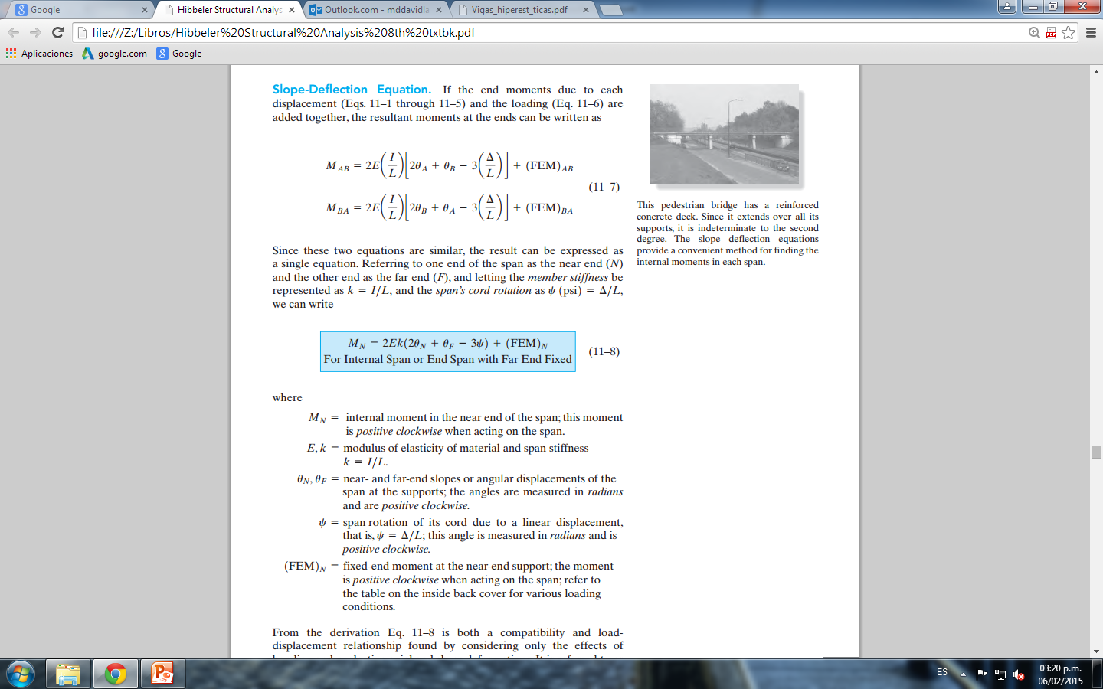
Ecuación de pendiente-deflexión
Si los momentos en los extremos debidos a cada desplazamiento (ecuaciones 11-1 a 11-5) y la carga (ecuación 11-6) se suman, los momentos resultantes en los extremos pueden escribirse como:
Debido a que estas dos ecuaciones son similares, el resultado puede expresarse como una sola ecuación. Si se refiere a uno de los extremos del claro como el extremo cercano (N) y al otro extremo como el extremo lejano (F), y se representa la rigidez del elemento como k = I/L y la rotación de la cuerda del claro como ψ (psi) = Δ/L. se puede escribir:

Slide 38
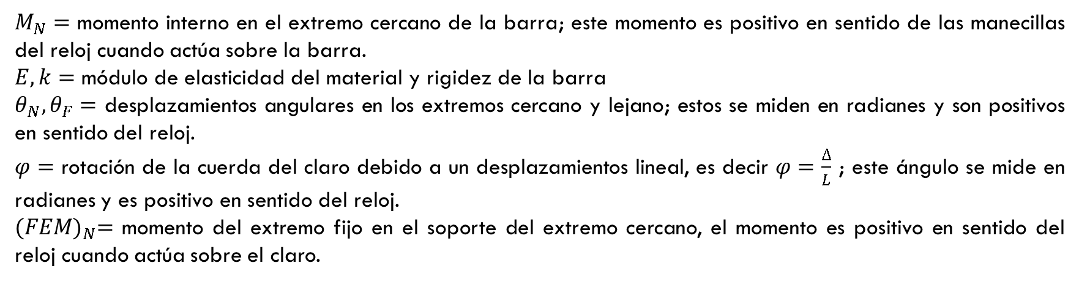
Ecuación de pendiente-deflexión
$M_{N}=$ momento interno en el extremo cercano de la barra; este momento es positivo en sentido de las manecillas del reloj cuando actúa sobre la barra.
$E, k=$ módulo de elasticidad del material y rigidez de la barra
$θ_{N}, θ_{F}=$ desplazamientos angulares en los extremos cercano y lejano; estos se miden en radianes y son positivos en sentido del reloj.
$φ=$ rotación de la cuerda del claro debido a un desplazamientos lineal, es decir $φ=\frac{∆}{L}$ ; este ángulo se mide en radianes y es positivo en sentido del reloj.
${(FEM)}_{N}=$ momento del extremo fijo en el soporte del extremo cercano, el momento es positivo en sentido del reloj cuando actúa sobre el claro.

Slide 39
Ecuación de pendiente-deflexión
A partir de la deducción anterior, la ecuación 11-6 es a la vez una relación de compatibilidad y de carga-desplazamiento, que se encontró considerando sólo los efectos de la flexión e ignorando las deformaciones axiales y cortantes. Se conoce como la ecuación general de pendiente-deflexión. Cuando se utiliza para la solución de problemas, esta ecuación se aplica dos veces para cada elemento del claro (A-B), es decir, se aplica desde A hasta B y desde B hasta A para el claro A-B que se muestra en la figura 11-2.

Slide 40
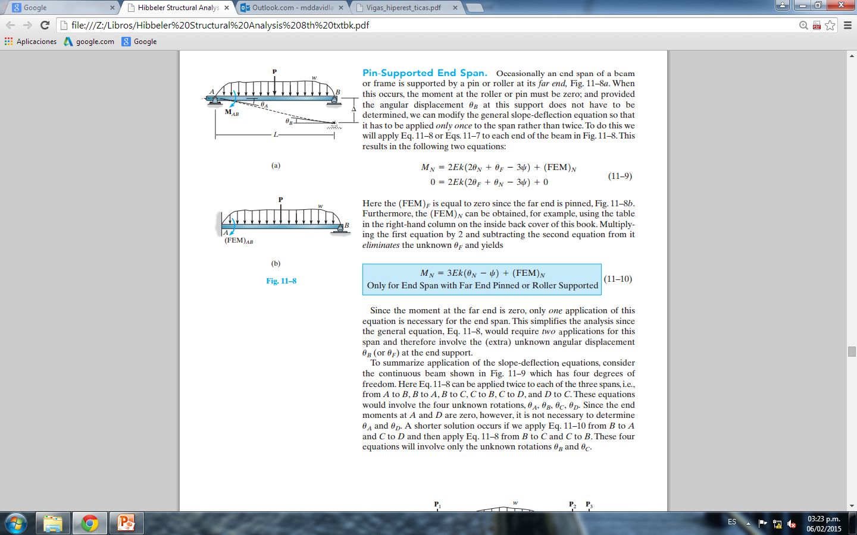
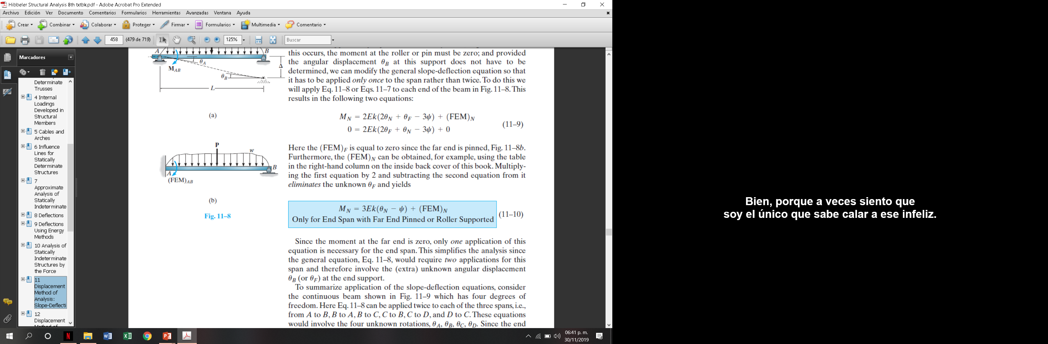
Claro con extremo articulado
En ocasiones, un claro final de una viga o un marco está soportado mediante un pasador o un rodillo en su extremo lejano, figura 11-8a. Cuando esto ocurre, el momento en el rodillo o pasador debe ser cero; y siempre que el desplazamiento angular θᴃ en este soporte no deba determinarse es posible modificar las condiciones generales de la ecuación de pendiente-deflexión a fin de aplicarla sólo una vez al claro, en vez de dos veces. Para esto se aplicará la ecuación 11-8 o las ecuaciones 11-7 a cada extremo de la viga que se muestra en la figura 11-8. Esto resulta en las dos ecuaciones siguientes:

Slide 41
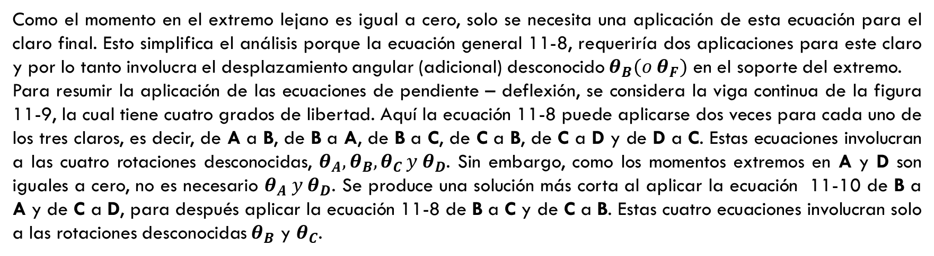
Claro con extremo articulado
Aquí el (FEM)F es igual a cero, puesto que el otro extremo está fijo, figura 11-8b. Por otro lado, el (FEM)N puede obtenerse, por ejemplo, mediante la tabla en la columna derecha del interior de la contraportada de este libro. Al multiplicar la primera ecuación por 2 y restar la segunda ecuación de ésta, se elimina la incógnita θF y se obtiene:
Como el momento en el extremo lejano es igual a cero, solo se necesita una aplicación de esta ecuación para el claro final. Esto simplifica el análisis porque la ecuación general 11-8, requeriría dos aplicaciones para este claro y por lo tanto involucra el desplazamiento angular (adicional) desconocido $θ_{B}(o θ_{F})$ en el soporte del extremo.
Para resumir la aplicación de las ecuaciones de pendiente – deflexión, se considera la viga continua de la figura 11-9, la cual tiene cuatro grados de libertad. Aquí la ecuación 11-8 puede aplicarse dos veces para cada uno de los tres claros, es decir, de A a B, de B a A, de B a C, de C a B, de C a D y de D a C. Estas ecuaciones involucran a las cuatro rotaciones desconocidas, $θ_{A}, θ_{B}{, θ}_{C}y θ_{D}$. Sin embargo, como los momentos extremos en A y D son iguales a cero, no es necesario $θ_{A} y θ_{D}$. Se produce una solución más corta al aplicar la ecuación 11-10 de B a A y de C a D, para después aplicar la ecuación 11-8 de B a C y de C a B. Estas cuatro ecuaciones involucran solo a las rotaciones desconocidas $θ_{B}$ y $θ_{C}$.

Slide 42
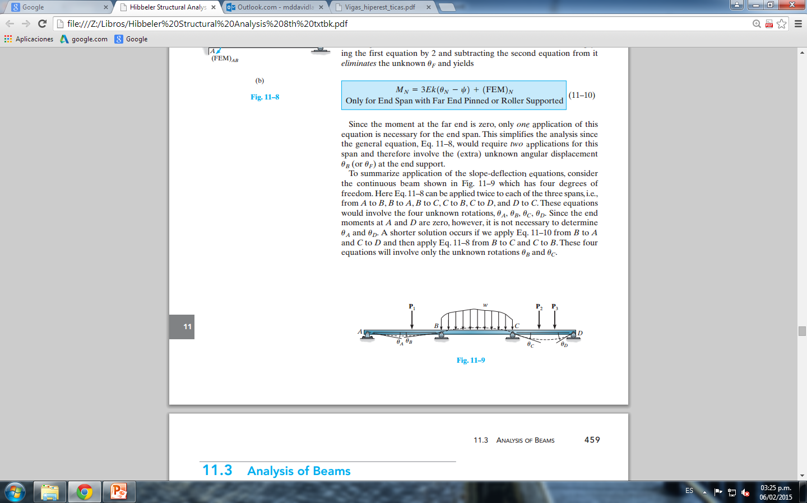
Claro con extremo articulado

Slide 43
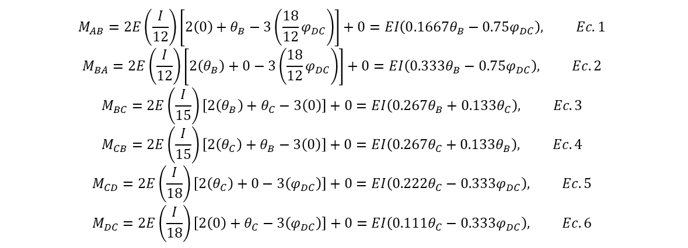
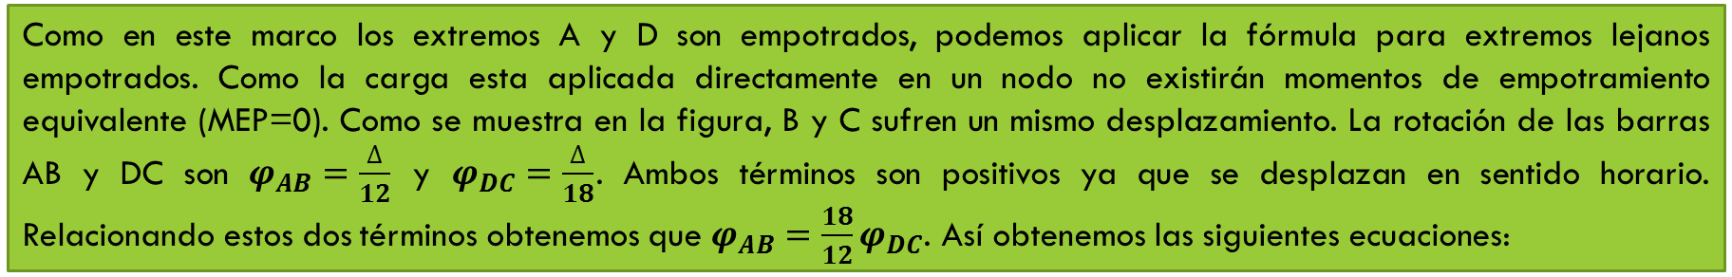
Empotrado - Empotrado
Pendiente – deflexión
Como en este marco los extremos A y D son empotrados, podemos aplicar la fórmula para extremos lejanos empotrados. Como la carga esta aplicada directamente en un nodo no existirán momentos de empotramiento equivalente (MEP=0). Como se muestra en la figura, B y C sufren un mismo desplazamiento. La rotación de las barras AB y DC son $φ_{AB}=\frac{∆}{12}$ y $φ_{DC}=\frac{∆}{18}$. Ambos términos son positivos ya que se desplazan en sentido horario. Relacionando estos dos términos obtenemos que $φ_{AB}=\frac{18}{12}φ_{DC}$. Así obtenemos las siguientes ecuaciones:
40 K
B
C
Paso 1.- se aplica la ecuación de pendiente deflexión a la estructura.
I
L= 15
$$M_{AB}=2E\left(\frac{I}{12}\right)\left[2\left(0\right)+θ_{B}−3\left(\frac{18}{12}φ_{DC}\right)\right]+0=EI\left(0.1667θ_{B}−0.75φ_{DC}\right), Ec.1$$
$$M_{BA}=2E\left(\frac{I}{12}\right)\left[2\left(θ_{B}\right)+0−3\left(\frac{18}{12}φ_{DC}\right)\right]+0=EI\left(0.333θ_{B}−0.75φ_{DC}\right), Ec.2$$
$$M_{BC}=2E\left(\frac{I}{15}\right)\left[2\left(θ_{B}\right)+θ_{C}−3\left(0\right)\right]+0=EI\left(0.267θ_{B}+0.133θ_{C}\right), Ec.3$$
$$M_{CB}=2E\left(\frac{I}{15}\right)\left[2\left(θ_{C}\right)+θ_{B}−3\left(0\right)\right]+0=EI\left(0.267θ_{C}+0.133θ_{B}\right), Ec.4$$
$$M_{CD}=2E\left(\frac{I}{18}\right)\left[2\left(θ_{C}\right)+0−3\left(φ_{DC}\right)\right]+0=EI\left(0.222θ_{C}−0.333φ_{DC}\right), Ec.5$$
$$M_{DC}=2E\left(\frac{I}{18}\right)\left[2\left(0\right)+θ_{C}−3\left(φ_{DC}\right)\right]+0=EI\left(0.111θ_{C}−0.333φ_{DC}\right), Ec.6$$
I
H= 12
H= 18
I
A
D

Slide 44
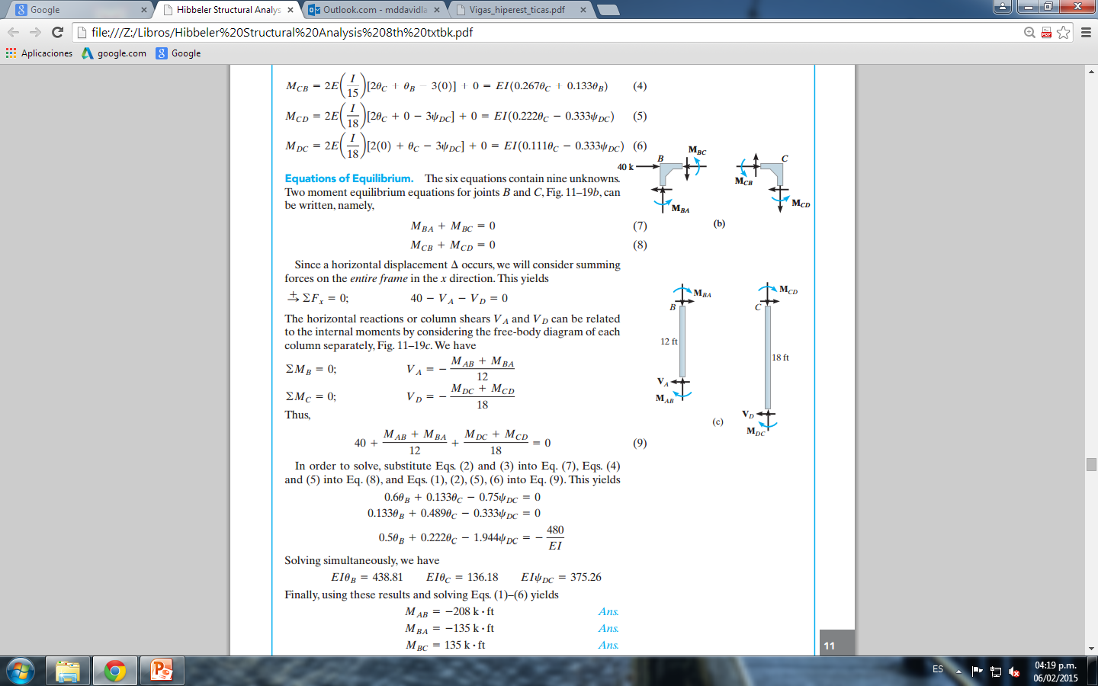
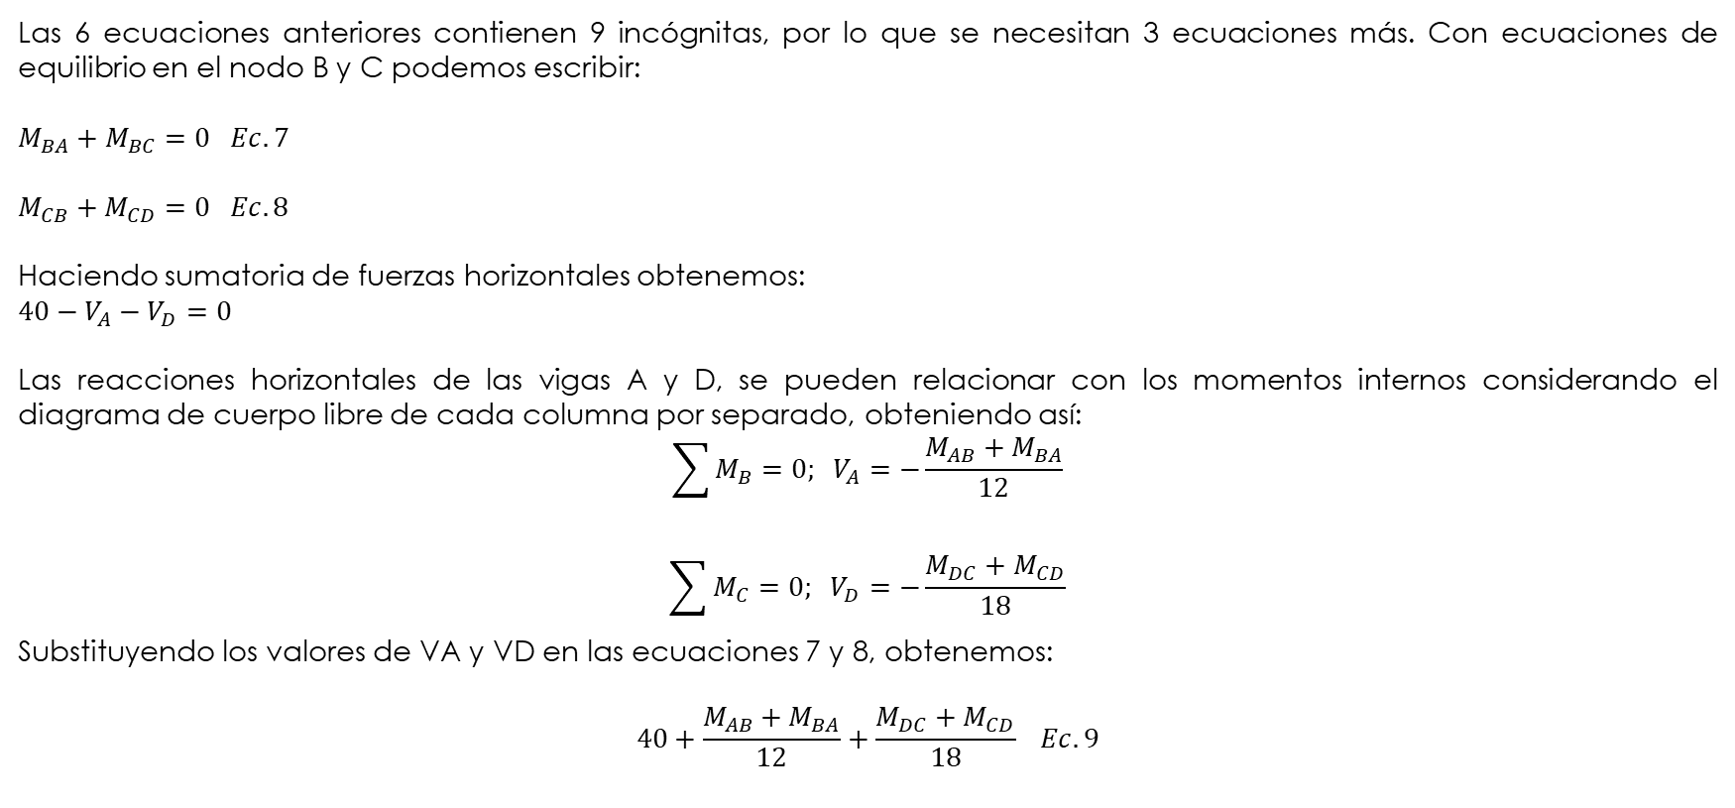
Empotrado - Empotrado
Pendiente – deflexión
Las 6 ecuaciones anteriores contienen 9 incógnitas, por lo que se necesitan 3 ecuaciones más. Con ecuaciones de equilibrio en el nodo B y C podemos escribir:
$$M_{BA}+M_{BC}=0 Ec.7$$
$$M_{CB}+M_{CD}=0 Ec.8$$
Haciendo sumatoria de fuerzas horizontales obtenemos:
$$40−V_{A}−V_{D}=0$$
Las reacciones horizontales de las vigas A y D, se pueden relacionar con los momentos internos considerando el diagrama de cuerpo libre de cada columna por separado, obteniendo así:
$$\sum{M_{B}=0; V_{A}=−\frac{M_{AB}+M_{BA}}{12}}$$
$$\sum{M_{C}=0; V_{D}=−\frac{M_{DC}+M_{CD}}{18}}$$
Substituyendo los valores de VA y VD en las ecuaciones 7 y 8, obtenemos:
$$40+\frac{M_{AB}+M_{BA}}{12}+\frac{M_{DC}+M_{CD}}{18} Ec.9$$

Slide 45
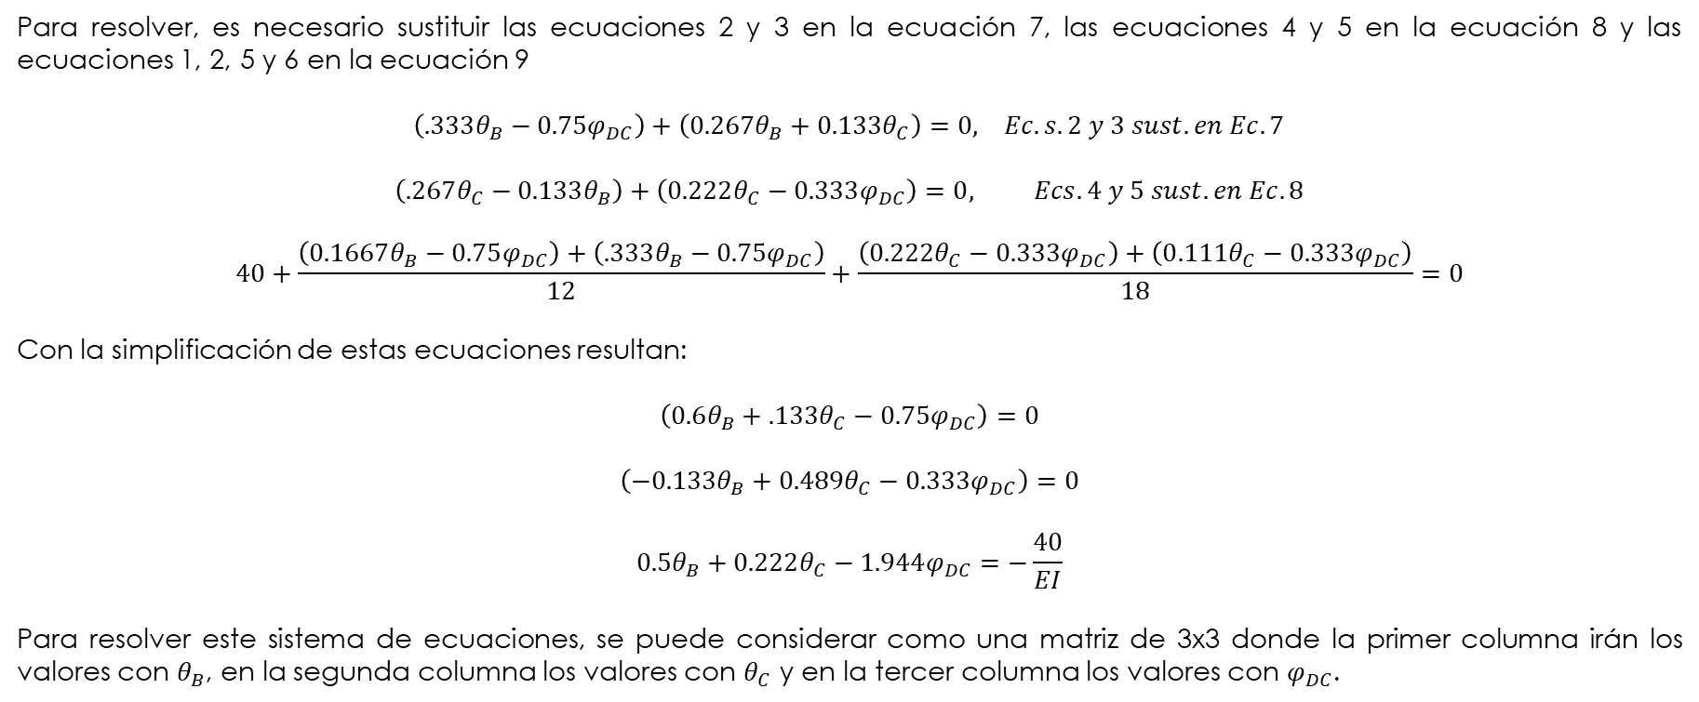
Empotrado - Empotrado
Pendiente – deflexión
Para resolver, es necesario sustituir las ecuaciones 2 y 3 en la ecuación 7, las ecuaciones 4 y 5 en la ecuación 8 y las ecuaciones 1, 2, 5 y 6 en la ecuación 9
$\left(.333θ_{B}−0.75φ_{DC}\right)+\left(0.267θ_{B}+0.133θ_{C}\right)=0, Ec.s. 2 y 3 sust. en Ec. 7$
$$\left(.267θ_{C}−0.133θ_{B}\right)+\left(0.222θ_{C}−0.333φ_{DC}\right)=0, Ecs. 4 y 5 sust. en Ec. 8$$
$$40+\frac{\left(0.1667θ_{B}−0.75φ_{DC}\right)+\left(.333θ_{B}−0.75φ_{DC}\right)}{12}+\frac{\left(0.222θ_{C}−0.333φ_{DC}\right)+\left(0.111θ_{C}−0.333φ_{DC}\right)}{18}=0$$
Con la simplificación de estas ecuaciones resultan:
$$\left(0.6θ_{B}+.133θ_{C}−0.75φ_{DC}\right)=0$$
$$\left(−0.133θ_{B}+0.489θ_{C}−0.333φ_{DC}\right)=0$$
$$0.5θ_{B}+0.222θ_{C}−1.944φ_{DC}=−\frac{40}{EI}$$
Para resolver este sistema de ecuaciones, se puede considerar como una matriz de 3x3 donde la primer columna irán los valores con $θ_{B}$, en la segunda columna los valores con $θ_{C}$ y en la tercer columna los valores con $φ_{DC}$.

Slide 46
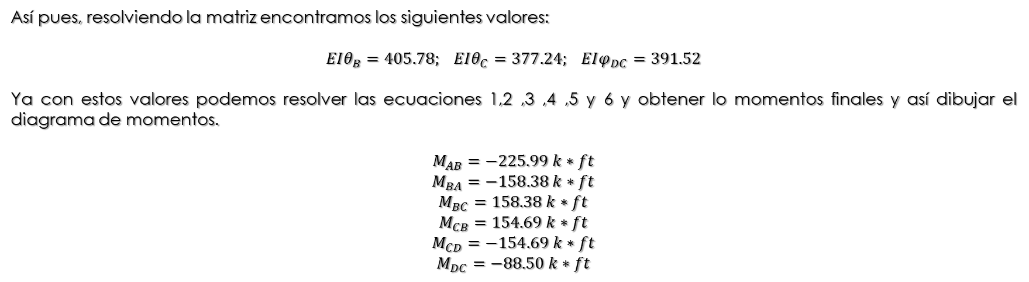
Empotrado - Empotrado
Pendiente – deflexión
Así pues, resolviendo la matriz encontramos los siguientes valores:
$$EIθ_{B}=405.78; EIθ_{C}=377.24; EIφ_{DC}=391.52$$
Ya con estos valores podemos resolver las ecuaciones 1,2 ,3 ,4 ,5 y 6 y obtener lo momentos finales y así dibujar el diagrama de momentos.
$$M_{AB}=−225.99 k∗ft$$
$$M_{BA}=−158.38 k∗ft$$
$$M_{BC}=158.38 k∗ft$$
$$M_{CB}=154.69 k∗ft$$
$$M_{CD}=−154.69 k∗ft$$
$$M_{DC}=−88.50 k∗ft$$

Slide 47
Empotrado - Empotrado
Diagrama de momentos

Slide 48
Viga empotrada-articulada
Pendiente – deflexión
4.5 ton
7.5 ton/m
A
2I
B
I
C
6I
D

Slide 49

Viga empotrada-apoyo simple
Pendiente – deflexión
CONDICIONES GENERALES DE DEFORMACION
Cuando se dice que una estructura esta cargada se les llama nudos a estos que serán sometidos a un desplazamiento
desconocido. A estos desplazamientos se les conoce como grados de libertad.
Rotaciones $θ$
En el apoyo A: $θ_{A}=0$
En el apoyo B: $θ_{B}≠0$
En el apoyo C: $θ_{C}≠0$
En el apoyo D: $θ_{D}≠0$
Desplazamientos transversales relativos $φ$
En este caso todos los tramos son nulos, debido a
que no se presentan desplazamientos verticales
en los apoyos.
$$φ=0$$

Slide 50


Viga empotrada-apoyo simple
Pendiente – deflexión
3. MOMENTOS DE EMPOTRAMIENTO
TRAMO AB
Condiciones de carga:
W= 7.5 ton/m
L= 6 m
PUNTO A
$$M_{AB}=−\frac{\left(7.5\right){\left(6\right)}^{2}}{12}=−22.5 ton∗m$$
PUNTO B
$$M_{BA}=\frac{\left(7.5\right){\left(6\right)}^{2}}{12}=22.5 ton∗m$$
7.5 ton/m
$$M_{AB}=−\frac{wL^{2}}{12}$$

Slide 51


Viga empotrada-apoyo simple
Pendiente – deflexión
MOMENTOS DE EMPOTRAMIENTO
TRAMO CD
Condiciones de carga:
P= 4.5ton
L= 9 m
PUNTO C
$$M_{CD}=−\frac{\left(4.5\right)\left(9\right)}{8}=−5.06 ton∗m$$
PUNTO D
$$M_{DC}=\frac{\left(4.5\right)(9)}{8}=5.06 ton∗m$$
4.5 ton
$$M_{AB}=−\frac{PL}{8}$$

Slide 52



Viga empotrada-apoyo simple
Pendiente – deflexión
4. RIGIDECES RELATIVAS
TRAMO BC
Condiciones de inercia:
I= 1
L= 3 m
$$R=\frac{(1)}{3}=0.333$$
$$\frac{0.333}{0.333}=k$$
TRAMO AB
Condiciones de inercia:
I= 2
L= 6 m
$$R=\frac{(2)}{6}=0.333$$
$$\frac{0.333}{0.333}=k$$
TRAMO CD
Condiciones de inercia:
I= 6
L= 9 m
$$R=\frac{(6)}{9}=0.667$$
$$\frac{0.667}{0.333}=2k$$

Slide 53





Viga empotrada-apoyo simple
Pendiente – deflexión
5. ECUACIONES PENDIENTE-DEFLEXION
$$M_{AB}=\frac{2EI}{L}\left({2θ}_{A}+θ_{B}−3φ\right)+M_{AB}$$
$$M_{BA}=\frac{2EI}{L}\left(θ_{A}+{2θ}_{B}−3φ\right)+M_{BA}$$
TRAMO AB
$$M_{AB}=2Ek\left(0+θ_{B}\right)−22.5=2Ekθ_{B}−22.5$$
$$M_{BA}=2Ek\left(0+2θ_{B}\right)+22.5=4Ekθ_{B}+22.5$$
TRAMO BC
$$M_{BC}=2Ek\left({2θ}_{B}+θ_{C}\right)−0=4Ekθ_{B}+2Ekθ_{C}$$
$$M_{CB}=2Ek\left(θ_{B}+{2θ}_{C}\right)+0=2Ekθ_{B}+4Ekθ_{C}$$
TRAMO CD
$$M_{CD}=2E2k\left({2θ}_{C}+θ_{D}\right)−5.06=8Ekθ_{C}+4Ekθ_{D}−5.06$$
$$M_{DC}=2E2k\left(θ_{C}+{2θ}_{D}\right)+5.06=4Ekθ_{C}+8Ekθ_{D}+5.06$$

Slide 54



Viga empotrada-apoyo simple
Pendiente – deflexión
6. CONDICIONES DE EQUILIBRIO
Se plantea una condición de equilibrio por cada grado de libertad en la estructura, en la viga tienen 3 grados de libertad que corresponden a los desplazamientos angulares en los apoyos B,C y D.
$$M_{BA}$$
$$M_{BC}$$
PUNTO B
$$ΣM_{B}=0$$
$$M_{BA}+M_{BC}=0$$
$$\left(4Ekθ_{B}+22.5\right)+\left(4Ekθ_{B}+2Ekθ_{C}\right)=0$$
$$\left(8Ekθ_{B}+2Ekθ_{C}\right)=−22.5$$

Slide 55





Viga empotrada-apoyo simple
Pendiente – deflexión
6. CONDICIONES DE EQUILIBRIO
$$M_{CB}$$
$$M_{CD}$$
$$M_{DC}$$
PUNTO C
$$ΣM_{C}=0$$
$$M_{CB}+M_{CD}=0$$
$$\left(2Ekθ_{B}+4Ekθ_{C}\right)+\left(8Ekθ_{C}+4Ekθ_{D}−5.06\right)=0$$
$$2Ekθ_{B}+12Ekθ_{C}+4Ekθ_{D}=5.06$$
PUNTO D
$$ΣM_{D}=0$$
$$M_{CD}=0$$
$$\left(4Ekθ_{C}+8Ekθ_{D}+5.06\right)=0$$
$$4Ekθ_{C}+8Ekθ_{D}=−5.06$$

Slide 56


Viga empotrada-apoyo simple
Pendiente – deflexión
7. SISTEMA DE ECUACIONES DE LA VIGA
A partir de las condiciones de equilibrio se genera el sistema de ecuaciones en el cual las variabes corresponden a los desplazamientos
de la viga.
Las ecuaciones que se realizaron anteriormente:
$$\left(8Ekθ_{B}+2Ekθ_{C}\right) =−22.5$$
$2Ekθ_{B}+12Ekθ_{C}+4Ekθ_{D} =5.06$
$4Ekθ_{C}+8Ekθ_{D} =−5.06$
$$\left[\begin{matrix}8 & 2 & 0 \\ 2 & 12 & 4 \\ 0 & 4 & 8\end{matrix}\right]\left\{\begin{matrix}{Ekθ}_{B} \\ {Ekθ}_{C} \\ {Ekθ}_{D}\end{matrix}\right\}=\left\{\begin{matrix}−22.5 \\ 5.06 \\ −5.06\end{matrix}\right\}$$

Slide 57





Viga empotrada-apoyo simple
Pendiente – deflexión
SOLUCIÓN DEL SISTEMA DE ECUACIONES:
$$\left[\begin{matrix}8 & 2 & 0 \\ 2 & 12 & 4 \\ 0 & 4 & 8\end{matrix}\right]=\left\{\begin{matrix}−22.5 \\ 5.06 \\ −5.06\end{matrix}\right\}$$
$\left[\begin{matrix}8 & 2 & 0 \\ 2 & 12 & 4 \\ 0 & 4 & 8\end{matrix}\right]=$((8*12*8)+(2*4*0)+(0*2*4))-((0*12*0)+(4*4*8)+(8*2*2))= (768)-(128+32)=608
$\left[\begin{matrix}−22.5 & 2 & 0 \\ 5.06 & 12 & 4 \\ −5.06 & 4 & 8\end{matrix}\right]=$((-22.5*12*8)+(2*4*-5.06)+(0*5.06*4))-((0*12*-5.06)+(-22.5*4*4)+(2*5.06*8))=
(1260-40.48)-(-360+80.96)=-1921.44
$\left[\begin{matrix}8 & −22.5 & 0 \\ 2 & 5.06 & 4 \\ 0 & −5.06 & 8\end{matrix}\right]=$((8*5.06*8)+(2*5.06*0)+(0*-5.06*0))-((0*5.06*0)+(4*-5.06*8)+(8*-22.5*2))=
(323.84)-(-161.92-360)=844.76
$\left[\begin{matrix}8 & 2 & −22.5 \\ 2 & 12 & 5.06 \\ 0 & 4 & −5.06\end{matrix}\right]=$((8*12*-5.06)+(2*5.06*0)+(-22.5*2*4))-((-22.5*12*0)+(8*5.06*4)+(2*2*-5.06))=
(485.76-179.2)-(161.92-20.24)= -664.96-(141.68)= 806.64

Slide 58



Viga empotrada-apoyo simple
Pendiente – deflexión
SOLUCIÓN DEL SISTEMA DE ECUACIONES:
$Ekθ_{B}$= $−\frac{1921.44}{608}=−3.16$
$Ekθ_{D}$= = $−\frac{806.64}{608}=−1.32$
$Ekθ_{C}$= = $\frac{844.76}{608}=1.39$

Slide 59



Viga empotrada-apoyo simple
Pendiente – deflexión
8. MOMENTOS FLEXIONANTES EN LOS EXTREMOS DE CADA TRAMO
TRAMO AB
$$M_{AB}=2Ekθ_{B}−22.5=2\left(−3.16\right)−22.5=−28.82 ton∗m$$
$$M_{BA}=4Ekθ_{B}+22.5=4\left(−3.16\right)+22.5=9.86ton∗m$$
7.5 ton/m
$$M_{BA}=−9.86 t∗m$$
$$M_{AB}=28.82 t∗m$$
25.66 ton
19.34 ton

Slide 60






Viga empotrada-apoyo simple
Pendiente – deflexión
TRAMO BC
$$M_{BC}=4Ekθ_{B}+2Ekθ_{C}=4\left(−3.16\right)+2\left(1.39\right)=−9.86ton∗m$$
$$M_{CB}=2Ekθ_{B}+4Ekθ_{C}=2\left(−3.16\right)+4\left(1.39\right)=−0.76ton∗m$$
$$M_{BC}=−9.86 t∗m$$
$$M_{CB}=−0.76 t∗m$$
3.54 ton
3.54 ton
TRAMO CD
$$M_{CD}=8Ekθ_{C}+4Ekθ_{D}−5.06=8\left(1.39\right)+4\left(−1.32\right)−5.06=0.78ton∗m$$
$$M_{DC}=4Ekθ_{C}+8Ekθ_{D}+5.06=4\left(1.39\right)+8\left(−1.32\right)+5.06=0.06ton∗m$$
4.5 ton
$$M_{CD}=0.78 t∗m$$
$$M_{CD}=−0.06 t∗m$$
2.166 ton
2.334 ton

Slide 61



Viga empotrada-apoyo simple
Pendiente – deflexión
9. VERIFICACIÓN DE LAS CONDICIONES DE EQUILIBRIO
PUNTO B
$$ΣM_{B}=0$$
$$M_{BA}+M_{BC}=0$$
9.86+(-9.86)=0
PUNTO D
$$ΣM_{D}=0$$
$$M_{CD}=0$$
PUNTO C
$$ΣM_{C}=0$$
$$M_{CB}+M_{CD}=0$$
-0.76+0.78=0.02

Slide 62

Viga empotrada-apoyo simple
Pendiente – deflexión
DIAGRAMA DE FUERZA CORTANTE
DATOS:
w=7.5ton/m
P=4.5ton
6m
3m
4.5m
4.5m
25.66t
$$M_{AB}=−28.82ton∗m$$
$$M_{BA}=9.86ton∗m$$
$$M_{BC}=−9.86ton∗m$$
$$M_{CB}=−0.76ton∗m$$
$$M_{CD}=0.78ton∗m$$
$$M_{DC}=0.06ton∗m$$
3.54t
2.58m
2.16t
A
D
3.42m
B
C
2.33t
19.34t

Slide 63
Viga empotrada-apoyo simple
Pendiente – deflexión
DIAGRAMA DE MOMENTO FLEXIONANTES
6m
3m
4.5m
4.5m
15.05t*m
10.503t*m
B
0.76t*m
A
D
C
-9.86t*m
-28.82t*m

Slide 64

MATRIZ
CONCLUSIONES
Resolver problemas de análisis estructural por medio de métodos aproximados es algo muy sencillo. Es muy importante conocer las características de la estructura, ya que influirá en la manera de resolver el problema. Uno de los aspectos más importantes a considerar es el tipo de apoyo de la estructura y la rigidez de sus elementos.
El método de Distribución de momentos es un método iterativo, el cual la exactitud de sus valores depende del número de iteraciones, sin embargo no dejan de ser valores aproximados. Se basa en la distribución y transmisión de momentos en los extremos a las barras por medio de un coeficiente que varía según la longitud y rigidez del elemento. Estos valores tienen que ir disminuyendo en cada iteración por lo que tienden a cero. El método de pendiente-deflexión es un método que se basa en la relación de las deformaciones y las cargas en la estructura. Los apoyos y rigideces definirán la manera de solucionar el problema. En base a los datos del proyecto aplicamos las formulas de pendiente deflexión según sean los extremos de cada elemento de la estructura y así se obtienen los momentos aproximados en la estructura.
$$S_{RD}$$

Slide 65
MATRIZ
BIBLIOGRAFIA
Análisis Estructural, Hibbeler, 8va Ed.
Tareas y trabajos del curso Análisis Estructural Avanzado
$$S_{RD}$$

Slide 66
Métodos aproximados
GRACIAS.

